Slide 1

Infermeria a la UAB
Notes:
Vista moderador: permet veure la presentació amb les notes de l'orador en un equip (el teu portàtil, per exemple), mentre que l'audiència la veu a pantalla sencera en altre equip. Per treure la vista moderador, cal deseleccionar l’opció a la pestanya “Presentació amb diapositives”.

Slide 2

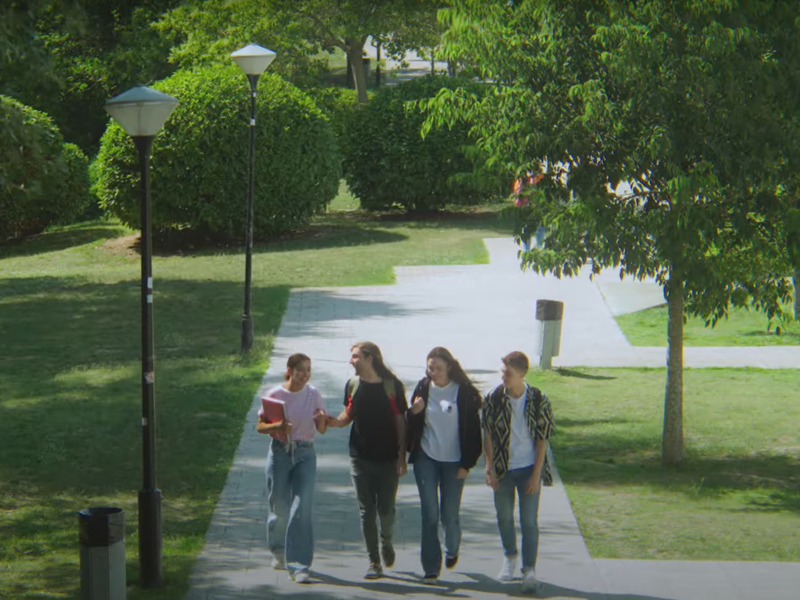



Un campus ple d’experiències
Més vídeos al canal YouTube de la UAB
Notes:
Vídeo de presentació de la UAB de 24 segons.

Slide 3









5 raons per triar la UAB
1
5
2
3
4

Slide 4

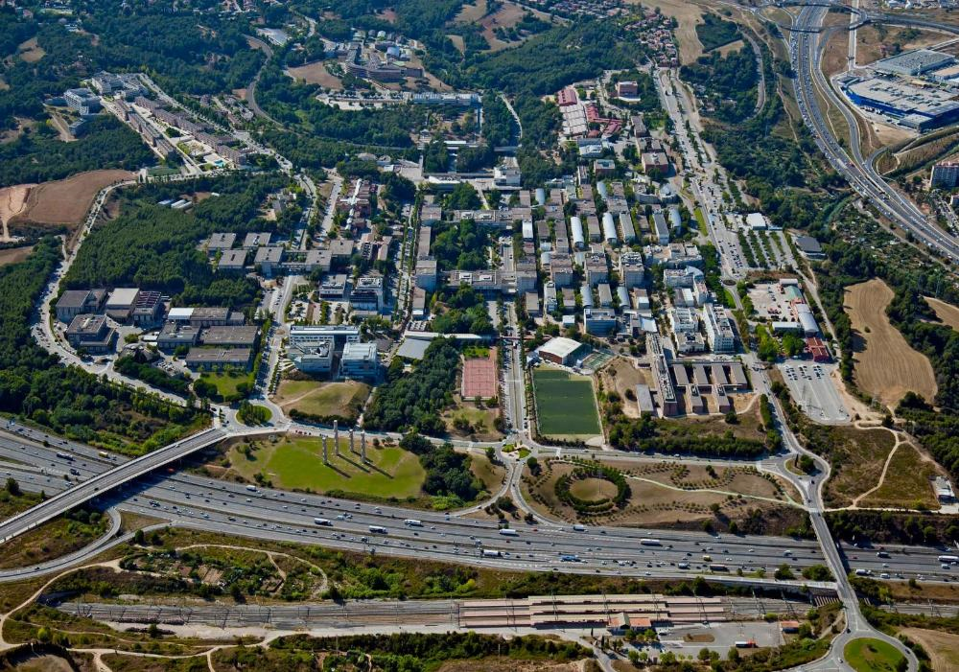
































Un campus únic
Facultats i Escoles
Idiomes
Botigues
Centres d’investigació
Participació i solidaritat
Tren
Biblioteques
Servei Assistencial
de la Salut
Busos
Vila Universitària
Bars i restauració
Zona verda
Esports
Cinema i teatre
InfoUAB
Veure més

Slide 5

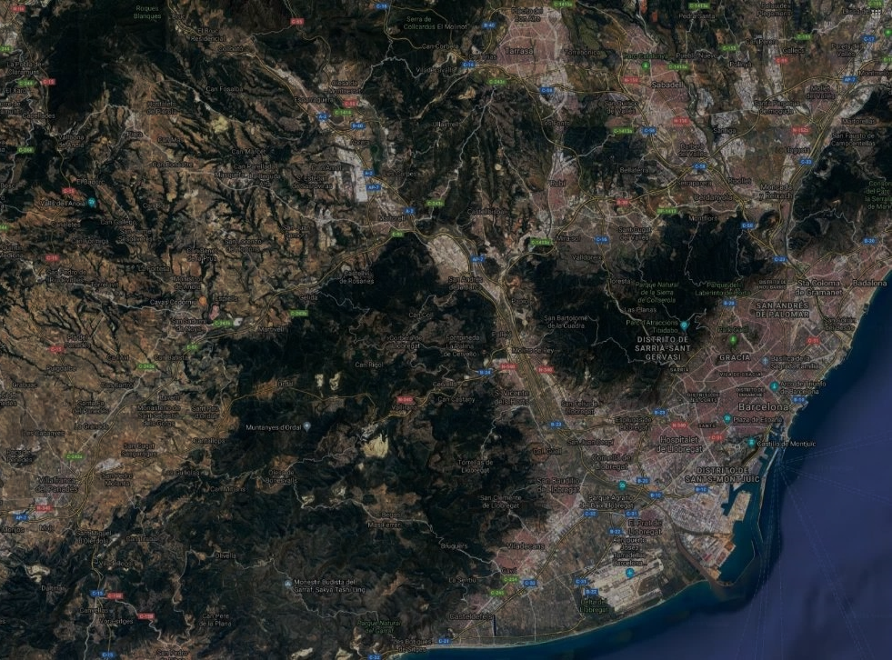






Terrassa
A tocar de Barcelona
i a prop de tot Catalunya
Parc Taulí
AP-7
C-58
Campus de Sabadell
C-58
Cerdanyola
del Vallès
C-58
Germans
Trias i Pujol
Sant Cugat
del Vallès
AP-7
Vall d’Hebron
Barcelona
Sant Pau
B-23
AP-7
Veure més
Notes:
En aquest mapa es pot veure que la UAB està molt a prop de Barcelona. També es poden veure el campus de Sabadell, de Sant Pau i les unitats docents dels estudis de Medicina i Infermeria.
Amb cotxe: s’arriba per la AP-7 i la C-58. El pàrquing al campus és gratuït i s’accedeix mitjançant la targeta universitària.
Amb tren: arriben dos línies de FGC (S2 i S6) i dos línies de Rodalies (R7 i R8). La S1 i S6_ connecta Barcelona i part del Vallès amb el Campus (Sant Cugat, Sant Quirze, Sabadell i amb un transbordament S1 Terrassa i Rubí). La R7_ connecta amb Barcelona i Montcada i Reixac. La R8_ connecta amb Vallès Oriental (Granollers, Montmeló i Mollet) i nord del Baix Llobregat (Martorell) i Vallès Occidental (Castellbisbal).
Amb bus: a la UAB arriben diàriament 17 línies d'autobús interurbà que connecten el campus amb gran part del territori de Catalunya. Concretament, amb 52 municipis.
A part d'aquestes 17 línies, hi ha 4 línies més que donen servei a la UAB de forma setmanal que connecten el Campus amb 34 municipis, permetent a la comunitat universitària arribar a principis de setmana i retornar el cap de setmana.

Slide 6


Infermeria

Slide 7

Notes de tall
Batxillerat i CFGS
Infermeria (Bellaterra) | 10,982
Infermeria (Sant Pau – Barcelona) | 10,248
Infermeria (Gimbernat – Sant Cugat) | 7,847
Infermeria (EUIT – Terrassa) | 8,232
Més grans de 25 anys
Infermeria (Bellaterra) | 6,125
Infermeria (Sant Pau – Barcelona) | 5,938
Infermeria (Gimbernat – Sant Cugat) | 5,063
Infermeria (EUIT – Terrassa) | 5,375
Nota de tall 2024
Totes les ponderacions al Canal Universitats

Slide 8
El grau d’Infermeria a la UAB
Centres:
Facultat de Medicina UAB i centre docent Vall d’Hebron.
Escola Universitària d’Infermeria i de Fisioteràpia “Gimbernat” (Sant Cugat del Vallès).
Escola Universitària d’Infermeria y Teràpia Ocupacional (Terrassa).
Escola Universitària d’Infermeria de Sant Pau (Barcelona).
Veure més

Slide 9
El grau d’Infermeria a la UAB
El grau d'Infermeria forma infermers i infermeres generalistes amb preparació científica i humana i capacitat suficients per identificar i valorar les necessitats, prioritzar els problemes, tenir cura de les persones, les famílies, els grups i la comunitat, i avaluar-ne l'estat.
Les persones titulades seran capaces d'oferir estratègies de promoció de la salut i prevenció de la malaltia i de dur a terme accions que contribueixin a mantenir o restablir la salut de les persones o a procurar-los una mort digna. Dins l'entorn del sistema de salut, els professionals de la infermeria comparteixen amb altres professionals sanitaris les funcions de planificació, organització, direcció i avaluació del sistema de salut.
Veure més

Slide 10
Què necessites per estudiar Infermeria?
Equilibri personal.
Tacte i delicadesa
Capacitat d’atenció i d’escoltar, de relacions interpersonals i treball en equip.
Vocació, responsabilitat i dedicació.
Veure perfil de l’estudiant

Slide 11
Així s’estructura el grau
Crèdits: 240 ECTS (4 anys)
Places: 240 - UAB 93 - EU Sant Pau 200 - EU d’Infermeria i Fisioteràpia Gimbernat 165 - EU d’Infermeria i Teràpia Ocupacional de Terrassa
Horari i llocs de docència: Facultat de Medicina UAB: dos torns de matí i un de tarda. La docència dels dos primers cursos es fa a la Unitat Docent de Ciències Mèdiques Bàsiques, a Bellaterra, i els dos últims cursos a les Unitats docents: Hospital Taulí (Sabadell): 75 places Hospital Germans Trias i Pujol (Badalona): 75 places Hospital Vall d’Hebron (Barcelona):90 places
Veure +info horaris

Slide 12
Així s’estructura el grau
Formació Bàsica
60 ECTS
Assignatures de la branca de coneixement de la titulació
Obligatòries
147 ECTS
Representen el gruix del pla d’estudis
Optatives
24 ECTS
Poden definir els itineraris o mencions
Treball de fi de grau (TFG)
9 ECTS
Veure +info del pla d’estudis

Slide 13
Competències
Planificar i oferir cures infermeres a les persones, famílies i grups.
Oferir atenció tècnica i professional.
Fonamentar les cures amb l’evidència i els recursos disponibles.
Promoure el dret de les persones a participar.
Fomentar estils de vida saludables i d’autocures.
Desenvolupar un pensament i un raonament crítics i saber comunicar-los de manera efectiva, tant en les llengües pròpies com en una tercera llengua.
Desenvolupar estratègies d'aprenentatge autònom.
Respectar la diversitat i pluralitat d’idees, de persones i de situacions.
Veure més

Slide 14
Competències
Generar propostes innovadores i competitives en la investigació i en l'activitat professional
Analitzar i sintetitzar fenòmens complexos
Organitzar i mantenir sistemes d’informació
Resoldre problemes professionals
Desenvolupar una actitud crítica i reflexiva
Treballar en equip
Resoldre problemes ètics
Afrontar els canvis amb facilitat
Respectar el medi ambient
Veure més

Slide 15
Que n’aprendràs
1r curs:
Primer semestre:
Estructura del Cos Humà
Ciències Psicosocials
Diagnòstic per la Imatge i Funció del Cos Humà I
Evolució de les Cures i del Pensament Infermer
Comunicació i TIC
Funció del Cos Humà II (anual)
Segon semestre:
Funció del Cos Humà II (anual)
Nutrició
Bases Ètiques i Metodològiques de la Infermeria
Metodologia Científica i Bioestadística
Cultura, Societat i Salut
Veure les guies docents

Slide 16
Que n’aprendràs
2n curs:
Primer semestre:
Infermeria Familiar i Comunitària
Simulació I
Cures Infermeres a l’Adult I
Salut Pública
Farmacologia
Gestió i Qualitat dels Serveis d’Infermeria
Segon semestre:
Educació per a la salut
Comunicació Terapèutica
Pràcticum I → Hospitalari
Pràcticum II → Atenció Primària
Veure les guies docents

Slide 17
Que n’aprendràs
3r curs:
Primer semestre:
Cures d’Infermeria a l’Adult II
Cures en infermeria en la infància, la Adolescència i a la Dona
Cures Infermeres en el procés d’Envelliment
Cures Infermeres en Situacions Complexes
Pràcticum III (primera part) → Hospitalari
Pràcticum IV (primera part)→ Atenció Primària
Segon semestre:
Cures d’Infermeria en Salut Mental
Pràcticum III (segona part)
Pràcticum IV(segona part)
Pràcticum V→ Hospitalari
Veure les guies docents

Slide 18
Que n’aprendràs
4t curs:
Primer semestre:
Treball Fi de Grau
Pràcticum VI → Hospitalari
Simulació II
Optativa
Optativa
Segon semestre:
Treball Fi de Grau
Pràcticum VII → Hospitalari
Optativa
Optativa
Pràctiques Externes→ segons Menció
Veure les guies docents

Slide 19
Mencions
Les mencions són itineraris que es fan constar al Suplement Europeu al títol. Per obtenir-la s’han de cursar, com a mínim, 24 crèdits vinculats a la menció. La resta de crèdits optatius es poden cursar de la mateixa menció o de la relació d'assignatures optatives.
Menció de Cures d’Infermeria en l’Atenció Pediàtrica
Menció d’Envelliment i Salut al Final de la Vida
Menció de Salut Mental al Llarg de la Vida
Veure més

Slide 20
Que n’aprendràs
Seràs capaç de compartir amb altres professionals sanitaris les funcions de:
Planificació
Organització
Direcció
Avaluació del sistema de salut
Veure més

Slide 21
Estratègies d’ensenyament – aprenentatge
Classes teòriques.
Discussió de casos.
Pràctiques de laboratori:
    Procediments d’infermeria
    Gestió de la informació
    Simulació
Aprenentatge basat en problemes.

Slide 22
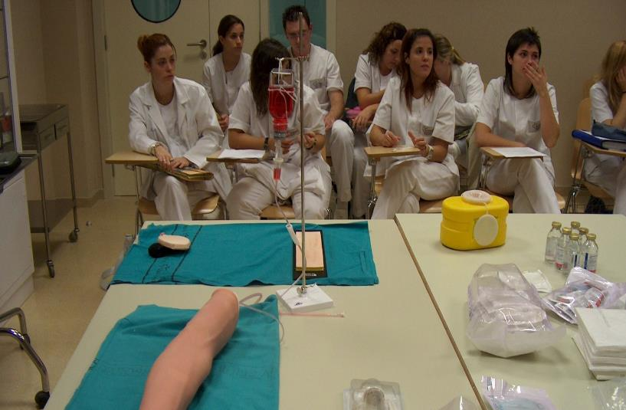
Laboratoris

Slide 23
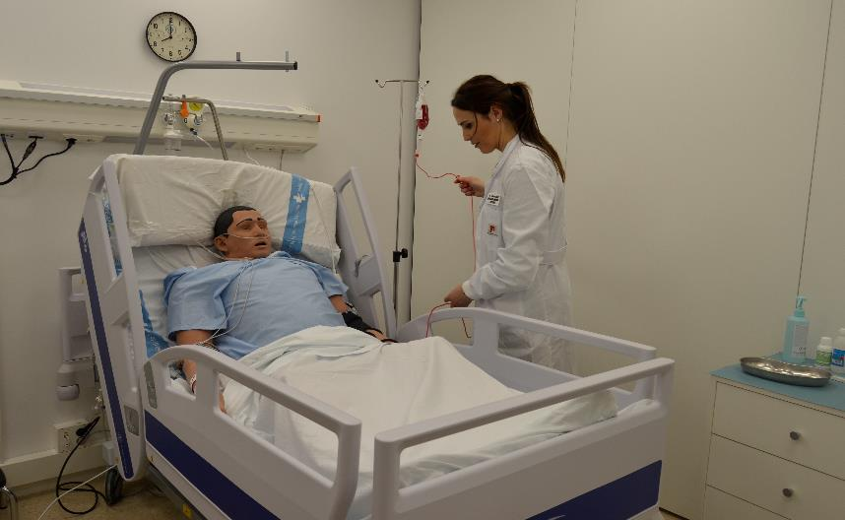
Espai-simulació

Slide 24
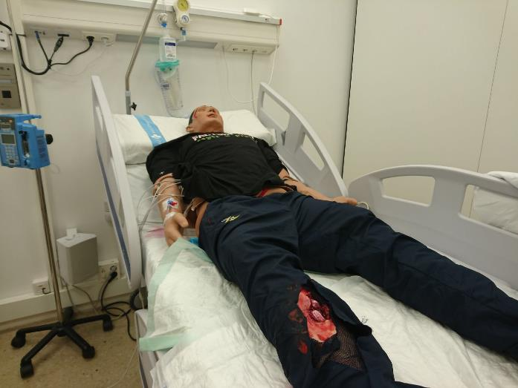
Simulació

Slide 25

Estratègies d’ensenyament – aprenentatge
Vídeo simulació clínica:

Slide 26


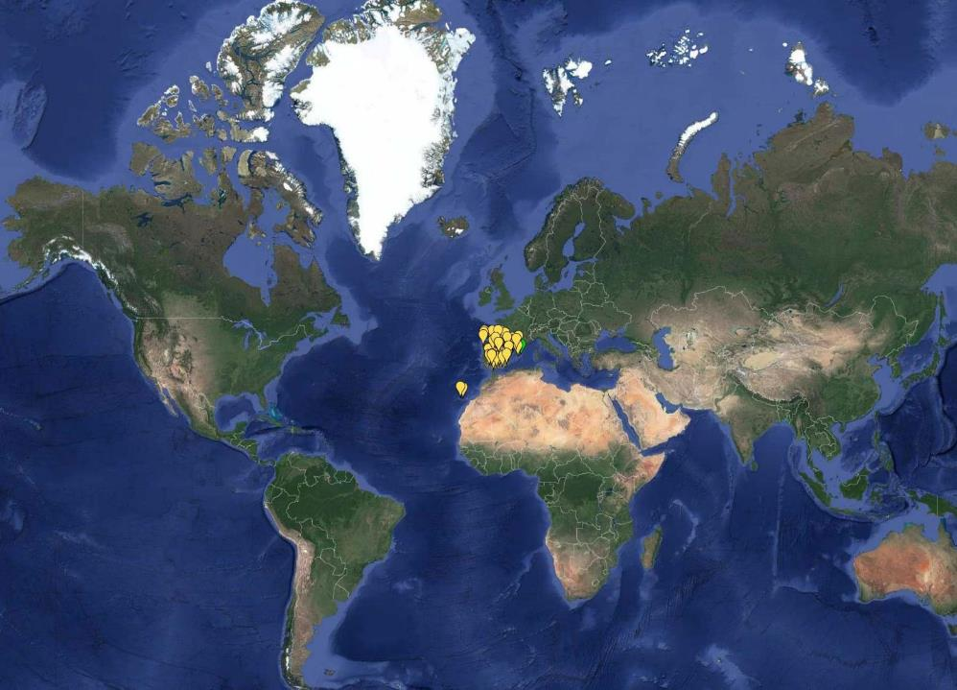
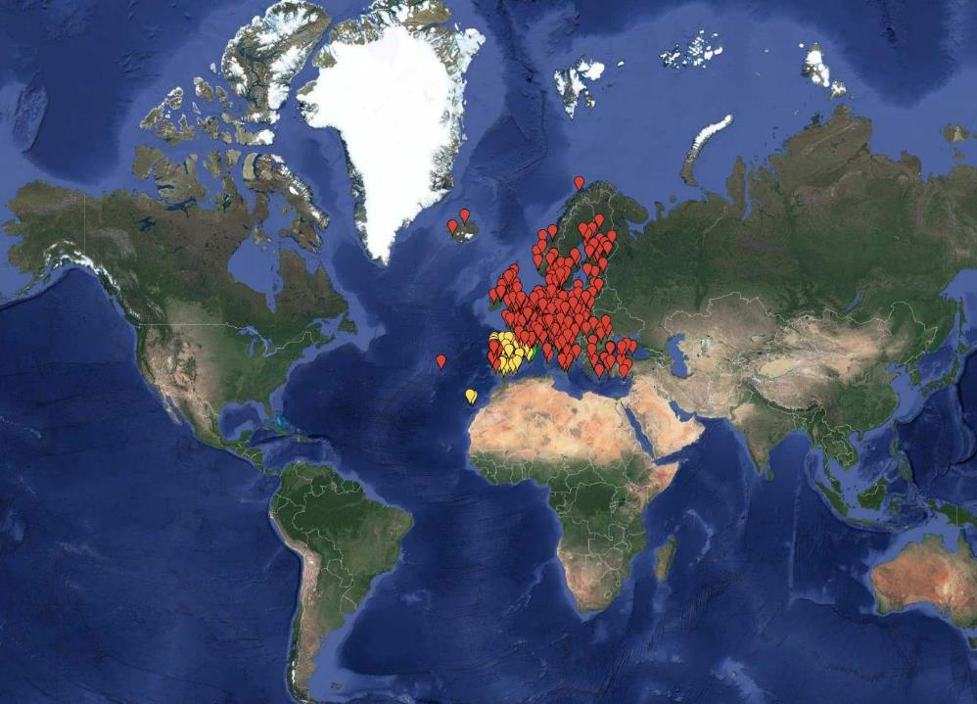

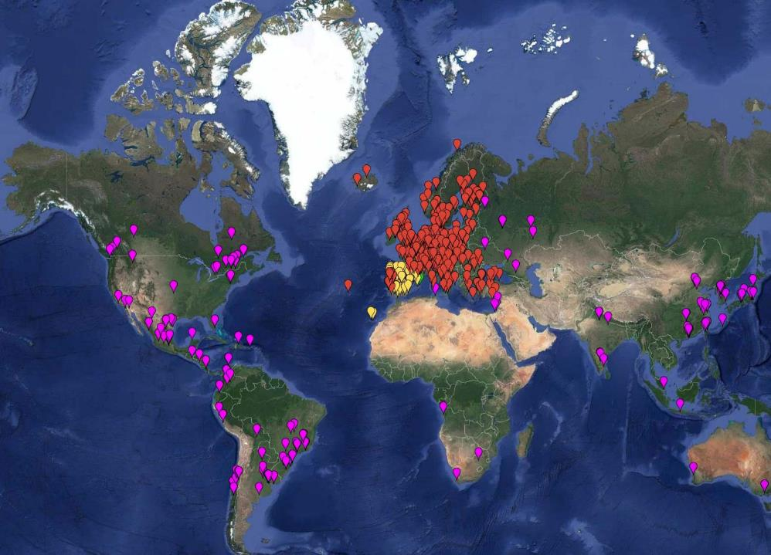
4.500 intercanvis internacionals
+10.500 estudiants internacionals al campus
Programa DRAC
Programa SICUE
Erasmus+
UAB Exchange Programme
Veure més
Notes:
Cliqueu al nom del programa per a més informació.
Programa DRAC: impulsa la mobilitat de tota la comunitat universitària de Catalunya, el País Valencià, les Illes Balears, Catalunya Nord i Andorra, mitjançant l’atorgament d’ajuts per a docència, recerca i activitats culturals.
Programa SICUE: ofereix als estudiants de grau la possibilitat de realitzar estades d'intercanvi a altres universitats espanyoles.
Erasmus+: estades d’intercanvi a universitats de la Unió Europea.
UAB Exchange Programme: programa propi de la UAB, que estableix conveni amb la universitat estrangera. Estades d’intercanvi a universitats d’altres països fora de la Unió Europea, per exemple: Japó, Estats Units, Austràlia, Xile, Argentina, Sudàfrica i Canadà.

Slide 27


Tria on vols anar
ERASMUS+
Suècia
Finlàndia
Holanda
Bèlgica
Itàlia
Croàcia
Hongria
República Txeca
Romania
Portugal
Turquia
Alemanya
Àustria
Gran Bretanya
Estònia
SICUE
Cadis
Madrid
Murcia
Granada
Convenis bilaterals
Canadà
Colòmbia
Ghana
Indonèsia
Perú
Veure més

Slide 28
Sortides professionals
Hospitals, clíniques i centres d’atenció primària.
Departaments sanitaris d’empreses privades.
Exercici lliure de la professió.
Centres sociosanitaris i de rehabilitació.
Balnearis, mútues sanitàries i programes de promoció de la salut.
Atenció a escoles o instituts.
Docència i recerca.
Presons i residències geriàtriques.
Veure més

Slide 29
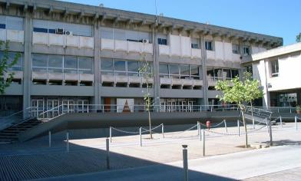

Per què l’Autònoma?
Primer i Segon:
UD de Ciències Mèdiques Bàsiques (UDCMB) a Bellaterra
Tercer i Quart:
UD Vall d’Hebron,
UD Parc Taulí
UD Germans Trias i Pujol

Slide 30

Grup de Recerca Infermera en Vulnerabilitat i Salut (SGR-120)

Slide 31








Més informació?
visita www.uab.cat
Veure més: www.uab.cat/graus
Notes:
A cadascuna de les fitxes de grau disposen de tota la informació detallada sobre l’estudi:
Pestanya Informació general, amb la nota de tall, preu, sortides professionals, ...
Pestanya Accés, amb nota de tall per via d’accés, codi de preinscripció, taules d’adaptació, ...
Pestanya Pla d’estudis, amb horaris, guies docents, competències, ...
Pestanya Professorat
Pestanya Matrícula, amb procediment de matrícula.
Pestanya Qualitat, amb informació sobre el Sistema de Garantia Interna de Qualitat de centres, dades estadístiques de l’estudi, ...
Els estudiants tenen l’opció de fer consultes via web.

Slide 32



Visita la UAB
Jornades de
Portes Obertes
Dia de
les Famílies
5, 6 i 7 de febrer
10 de maig
Saló de l'Ensenyament
Visites al centres
de secundària
26 al 30 de març
Gener - maig
Visites al campus
Gener - juliol... i també al Youtube de la UAB
Més activitats a www.uab.cat/visitalauab
Notes:
Cliqueu sobre l’activitat per a més informació.

Slide 33







Guies d’informació de la UAB
Descarrega’t les guies en PDF
Notes:
Guies d’informació amb informació detallada i enllaços per a més informació, sobre:
l’accés als estudis de grau des de Batxillerat, CFGS, titulats, Batxibac, estudiants internacionals, Més grans de 25, 45 i 40, ....
beques i ajuts generals i específiques de la UAB.
mobilitat i intercanvi, tipus d’intercanvi i possibilitats d’ajuts.
pràctiques i ocupabilitat, curriculars i extracurriculars.

Slide 34



Servei d’atenció a les NEE de la UAB
Si vols estudiar a la UAB i tens una necessitat específica de suport educatiu (NEE), adreça’t al PIUNE
Demana cita prèvia i et podrem orientar amb la preinscripció, les exempcions de matrícula, els estudis i les assignatures, la transició i acollida, etc.
El PIUNE et donarà suport durant tots els teus estudis a la UAB. Consulta a qui adreçar-te a cada facultat o escola.
Tota la informació a la web del PIUNE

Slide 35


Slide 36



Moltes gràcies
T’esperem
a la UAB!
Descarrega’t els catàlegs de grau
i més a: www.uab.cat/guies-pdf
Notes:
Els estudiants poden descarregar-se aquesta presentació i els plans d’estudi en PDF a l’adreça de la diapositiva. Aquesta adreça apareix igualment a la bola verda dels flyers i a la portada de tots els plans d’estudi.
Moment de les preguntes!
Us adjuntem una selecció de les preguntes més freqüents:
Què és un crèdit ECTS?
Quan dura un grau?
Què són les mencions?
Què vol dir preu públic?
Què és la nota de tall?

